Slide 1
Практика применения законодательства, ограничивающего доступ к информации
Цикина Елена Михайловна,
главный библиотекарь отдела формирования фондов
Рязанской областной универсальной научной библиотеки имени Горького

Slide 2
Нормативно-правовая база
Федеральный закон от 14 июля 2022 года № 255-ФЗ «О контроле за деятельностью лиц, находящихся под иностранным влиянием» (с последними изменениями и дополнениями от: 11 марта 2024 г.)
https://www.consultant.ru/document/cons_doc_LAW_421788/?ysclid=lw7gof12sx468276415
- Постановление Правительства РФ от 22 ноября 2022 года № 2108 «Об утверждении правил размещения указаний, предусмотренных частями 3 и 4 статьи 9 Федерального закона «О контроле за деятельностью лиц, находящихся под иностранным влиянием»
https://base.garant.ru/405762057/?ysclid=lw7gsvtbbj554586824
- Федеральный закон "О защите детей от информации, причиняющей вред их здоровью и развитию" от 29.12.2010 N 436-ФЗ (с последними изменениями и дополнениями от: 28 апреля 2023 г.)
https://www.consultant.ru/document/cons_doc_LAW_108808/
- Приказ Министерства культуры РФ от 6 декабря 2019 г. № 1905 “Об утверждении правил предоставления и размещения общедоступными библиотеками находящейся в их фондах информационной продукции, содержащей информацию, запрещенную для распространения среди детей в соответствии с частью 2 статьи 5 Федерального закона "О защите детей от информации, причиняющей вред их здоровью и развитию»
https://www.garant.ru/products/ipo/prime/doc/74330876/?ysclid=lw7hsz5bm0793518233

Slide 3
Организация работы с документами,
авторы которых признаны иностранными агентами
1. На этапе комплектования библиотечного фонда приобретение изданий, подготовленных иностранными агентами, не рекомендуется.
2. Из библиотечного фонда литература данного вида не изымается.
3. Библиотека проводит проверку фонда на предмет наличия в нём документов, подготовленных иноагентами.
4. При выявлении документов иноагентов в электронном каталоге делается отметка в библиографической записи

Slide 4
300 ##$aНастоящий материал (информация) произведен иностранным агентом (ФИО) либо касается деятельности иностранного агента (ФИО), включенного в единый реестр иностранных агентов, размещенный на сайте Министерства юстиции Российской Федерации, в соответствии с Федеральным законом РФ № 255-ФЗ «О контроле за деятельностью лиц, находящихся под иностранным влиянием» от 14 июля 2022 г.

Slide 6
Документы иноагентов в библиотеках являются информационными источниками ограниченного пользования.
В библиографической записи маркировка «18+» (333 поле) прописывается, если данная книга промаркирована в издательстве.

Slide 7
Документы, подготовленные иноагентами, в библиотеке необходимо хранить в закрытой части фонда (отдельное помещение, закрытый стеллаж или шкаф) и выдавать только по запросу в соответствии с возрастной категорией.

Slide 8
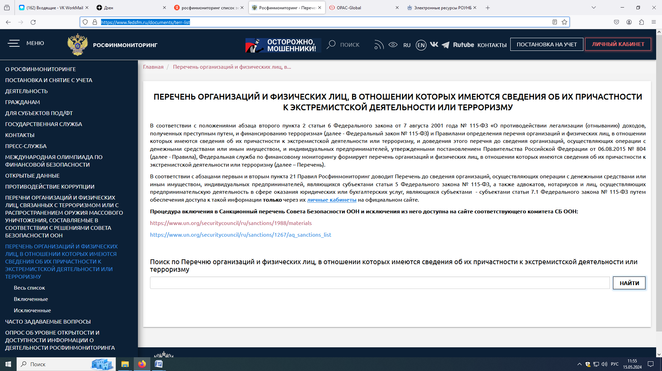
Перечень организаций и физических лиц, в отношении которых имеются сведения об их причастности к экстремистской деятельности или терроризму https://www.fedsfm.ru/documents/terr-list

Slide 9
28 марта 2024 г. В Госдуму внесен проект об особом порядке оборота книг авторов-иноагентов в библиотеках.
Министерство культуры будет устанавливать порядок формирования перечня таких книг.
Инициатива направлена на внесение изменений в Федеральный закон «О библиотечном деле».
В случае если данный проект закона будет принят, то он вступит в силу уже 1 сентября текущего года.

Slide 10
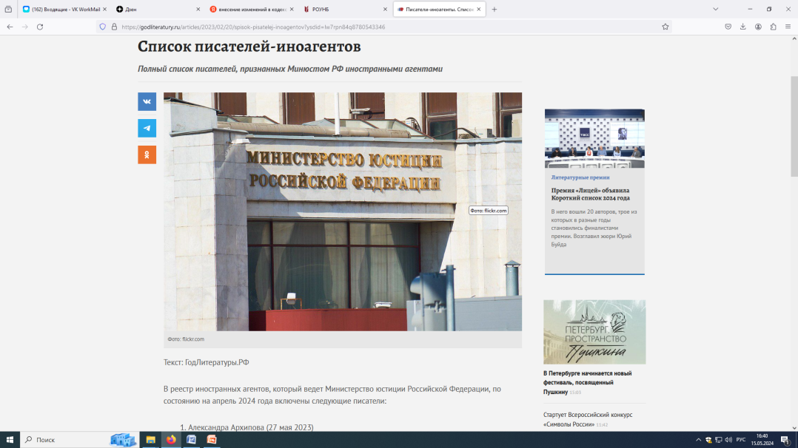
Полный список писателей, признанных Минюстом РФ иностранными агентами, можно посмотреть на сайте ГОДЛИТЕРАТУРЫ.РФ, который функционирует при финансовой поддержке Министерства цифрового развития.
https://godliteratury.ru/articles/2023/02/20/spisok-pisatelej-inoagentov?ysclid=lw7rpn84q8780543346

Slide 11
Спасибо!
+7(4912) 93-55-62, complekt@rounb.ru
центр формирования фондов отдела формирования фондов
Рязанской областной универсальной научной библиотеки имени Горького

